Slide 1
Akciğer Kanseri Tedavisinde İmmunoterapi
Dr. Deniz Tural
Bakırköy Dr. Sadi Konuk Eğitim ve Araştırma Hastanesi
Tıbbi Onkoloji

Slide 2
Ders Planı
Giriş
Küçük hücreli dışı akciğer kanserinde
Neoadjuvan immünoterapi
Adjuvan immünoterapi
İdame şeklinde immünoterapi
Evre IV birinci basamak
Evre IV ikinci basamak
Küçük hücreli akciğer kanserinde
Birinci basamak immünoterapi
Sonuç

Slide 3
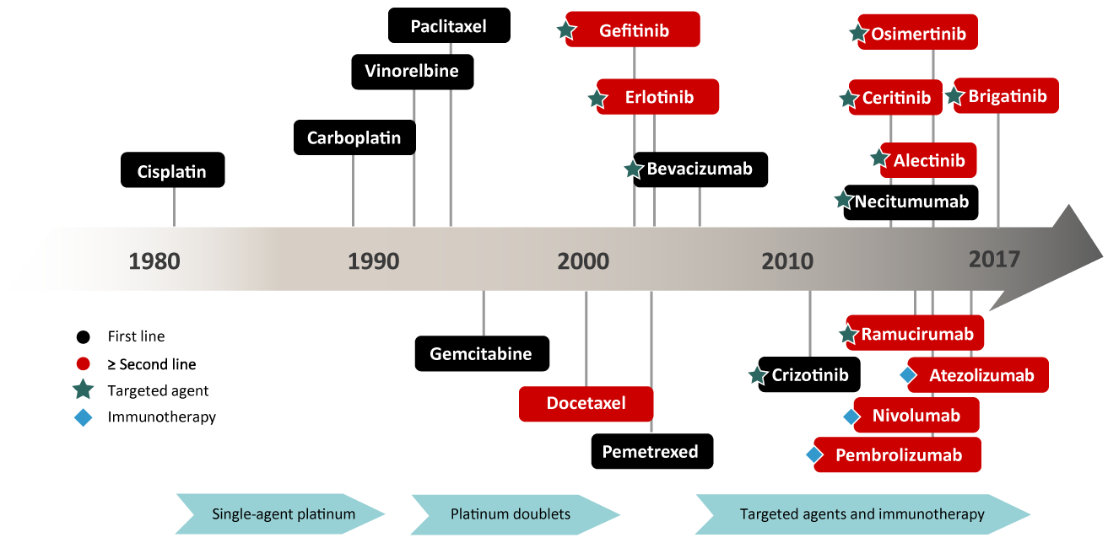
KHDAK'de Sistemik Tedavilerin Tarihsel Yolculuğu
Dabrafenib^{b}
Notes:
3

Slide 4
Evre IV Akciğer Kanseri İnsidans ve Mortalite

Slide 5
Akciğer Kanserinde Tedavi Seçenekleri İmmünoterapi

Slide 6
Akciğer Kanserinde Tedavi Seçenekleri İmmünoterapi
immünoterapiyle ilgili ilk bilgiler New York da yaşayan cerrah William Coley 1891 yıllında veriyor. Dr coley enfeksiyon sonrası hastasının yüzünde ki kanserin (sarkom) gerilediğini belirtmiş.
İlerleyen zamanda bağışıklık sistemini aktive eden Streptococcus pyogenes and Serratia marcescens bakterilerinin antijenik yapılarının immün sistemi aktivite ettiği saptanıyor.
Tüberküloz hastalığına karşı 1908 yılında Albert Calmette ve Camille Guerin BCG aşısını geliştiriyor.
İlerleyen yıllarda tübeküloz olan hastalarda kanser oranın düşük olması bilim adamlarını araştırmalara yöneltiyor. Bu çalışmalar sonrası tüberküloz bakterilerinin antijenlerinde elde edilen BCG aşısı erken evre mesane kanserinde günümüze halen kullanılmaktadır.
Modern immünoterapi 1985 yılında İnterleukin 2 metastatik melanomda kullanılmasıyla başlıyor.

Slide 7
Histoloji ve Genomik Özeliklere Göre Tedavi

Slide 8
Histoloji ve Genomik Özeliklere Göre Tedavi

Slide 9
KHDAK Hedeflenebilir(EGFR, ALK, vb.) Mutasyonu Olan Hastalarda immünoterapi

Slide 10
Küçük hücreli dışı akciğer kanserinde Neoadjuvan İmmünoterapi

Slide 11
Küçük hücreli dışı akciğer kanserinde Neoadjuvan İmmünoterapi

Slide 12
Küçük hücreli dışı akciğer kanserinde Neoadjuvan İmmünoterapi
İmmünoterapi+kemoterapi sonrası cerrahi olan /Kemoterapi sonrası Cerrahi olan
-Cerrahi op gecikme
-Komplikasyonlar
-Hastane yatış süreleri

Slide 13
Küçük hücreli dışı akciğer kanserinde Adjuvan İmmünoterapi

Slide 14
Küçük hücreli dışı akciğer kanserinde Adjuvan İmmünoterapi

Slide 15
Küçük hücreli dışı akciğer kanserinde Adjuvan İmmünoterapi

Slide 16
Küçük hücreli dışı akciğer kanserinde İdame İmmünoterapi

Slide 17
Küçük hücreli dışı akciğer kanserinde İdame İmmünoterapi

Slide 18
Evre IV Küçük hücreli dışı akciğer kanserinde Birinci Basamak Seçeneği olarak İmmünoterapi
Tek ajan olarak immünoterapi
İmmünoterapi+kemoterapi

Slide 19
Evre IV Küçük hücreli dışı akciğer kanserinde Birinci Basamak Seçeneği olarak İmmünoterapi

Slide 20
Evre IV Küçük hücreli dışı akciğer kanserinde Birinci Basamak Seçeneği olarak İmmünoterapi

Slide 21
Evre IV Küçük hücreli dışı akciğer kanserinde Birinci Basamak Seçeneği olarak İmmünoterapi

Slide 22
Evre IV Küçük hücreli dışı akciğer kanserinde Birinci Basamak Seçeneği olarak İmmünoterapi

Slide 23
Evre IV Küçük hücreli dışı akciğer kanserinde Birinci Basamak Seçeneği olarak İmmünoterapi

Slide 24
Evre IV Küçük hücreli dışı akciğer kanserinde Birinci Basamak Seçeneği olarak İmmünoterapi

Slide 25
Evre IV Küçük hücreli dışı akciğer kanserinde Birinci Basamak Seçeneği olarak İmmünoterapi

Slide 26
Evre IV Küçük hücreli dışı akciğer kanserinde Birinci Basamak Seçeneği olarak İmmünoterapi

Slide 27
Evre IV Küçük hücreli dışı akciğer kanserinde Birinci Basamak Seçeneği olarak İmmünoterapi

Slide 28
Evre IV Küçük hücreli dışı akciğer kanserinde Birinci Basamak Seçeneği olarak İmmünoterapi

Slide 29
Evre IV Küçük hücreli dışı akciğer kanserinde Birinci Basamak Seçeneği olarak İmmünoterapi

Slide 30
Evre IV Küçük hücreli dışı akciğer kanserinde Birinci Basamak Seçeneği olarak İmmünoterapi

Slide 31
Evre IV Küçük hücreli dışı akciğer kanserinde Birinci Basamak Seçeneği olarak İmmünoterapi

Slide 32
Evre IV Küçük hücreli dışı akciğer kanserinde Birinci Basamak Seçeneği olarak İmmünoterapi

Slide 33
Evre IV Küçük hücreli dışı akciğer kanserinde Birinci Basamak Seçeneği olarak İmmünoterapi

Slide 34
Evre IV Küçük hücreli dışı akciğer kanserinde Birinci Basamak Seçeneği olarak İmmünoterapi

Slide 35
Evre IV Küçük hücreli dışı akciğer kanserinde Birinci Basamak Seçeneği olarak İmmünoterapi

Slide 36
Evre IV Küçük hücreli dışı akciğer kanserinde Birinci Basamak Seçeneği olarak İmmünoterapi

Slide 37
Evre IV Küçük hücreli dışı akciğer kanserinde Birinci Basamak Seçeneği olarak İmmünoterapi

Slide 38
Evre IV Küçük hücreli dışı akciğer kanserinde Birinci Basamak Seçeneği olarak İmmünoterapi

Slide 39
Evre IV Küçük hücreli dışı akciğer kanserinde Birinci Basamak Seçeneği olarak İmmünoterapi

Slide 40
Evre IV Küçük hücreli dışı akciğer kanserinde Birinci Basamak Seçeneği olarak İmmünoterapi

Slide 41
Evre IV Küçük hücreli dışı akciğer kanserinde Birinci Basamak Seçeneği olarak İmmünoterapi

Slide 42
Evre IV Küçük hücreli dışı akciğer kanserinde Birinci Basamak Seçeneği olarak İmmünoterapi

Slide 43
Evre IV Küçük hücreli dışı akciğer kanserinde Birinci Basamak Seçeneği olarak İmmünoterapi

Slide 44
Evre IV Küçük hücreli dışı akciğer kanserinde Birinci Basamak Seçeneği olarak İmmünoterapi

Slide 45
Evre IV Küçük hücreli dışı akciğer kanserinde Birinci Basamak Seçeneği olarak İmmünoterapi

Slide 46
Evre IV Küçük hücreli dışı akciğer kanserinde Birinci Basamak Seçeneği olarak İmmünoterapi

Slide 47
Evre IV Küçük hücreli dışı akciğer kanserinde Birinci Basamak Seçeneği olarak İmmünoterapi

Slide 48
Evre IV Küçük hücreli dışı akciğer kanserinde Birinci Basamak Seçeneği olarak İmmünoterapi

Slide 49
EVRE IV KÜÇÜK HÜCRELİ DIŞI AKCİĞER KANSERİNDE İKİNCİ BASAMAK SEÇENEĞİ OLARAK İMMÜNOTERAPİ

Slide 50
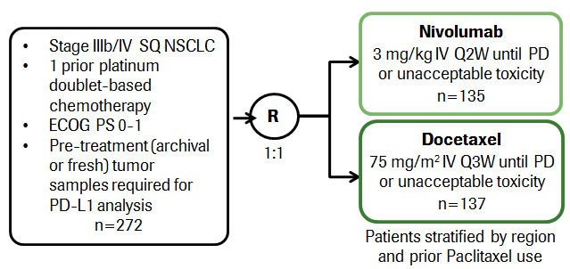
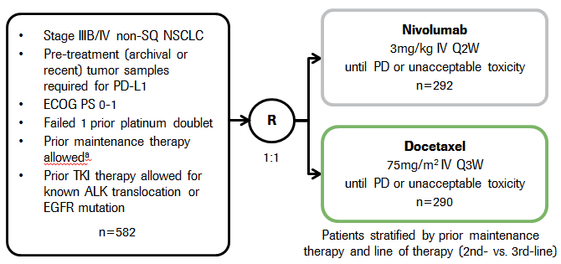
EVRE IV KÜÇÜK HÜCRELİ DIŞI AKCİĞER KANSERİNDE İKİNCİ BASAMAK SEÇENEĞİ OLARAK İMMÜNOTERAPİ
Nivolumab – CheckMate 017 (PIII)¹
2. Seri, Skuamöz, PD-L1 her hasta
Nivolumab – CheckMate 057 (PIII)²
2. Seri, Non-skuamöz, PD-L1 her hasta
1. Borghaei H et al. Poster presentation at ASCO 2016. 9025. 2. Brahmer JR et al. Oral presentation at AACR 2017. CT077. 3. Herbst RS et al. Poster presentation at ASCO 2017. 9090. 4. Rittmeyer A et al. Lancet. 2017;389(10066):255-265.

Slide 51
EVRE IV KÜÇÜK HÜCRELİ DIŞI AKCİĞER KANSERİNDE İKİNCİ BASAMAK SEÇENEĞİ OLARAK İMMÜNOTERAPİ

Slide 52
EVRE IV KÜÇÜK HÜCRELİ DIŞI AKCİĞER KANSERİNDE İKİNCİ BASAMAK SEÇENEĞİ OLARAK İMMÜNOTERAPİ
Subgroup |  | Nivolumab | Docetaxel | HR | HR (95% CI)
 |  | mOS, mo | mOS, mo
Overall | (n = 854) | 11.1 | 8.1 | 0.68
Male | (n = 527) | 10.4 | 7.4 | 0.65
Female | (n = 327) | 12.1 | 9.2 | 0.73
ECOG PSª
0 | (n = 243) | 18.4 | 13.3 | 0.57
≥ 1 | (n = 608) | 8.6 | 6.7 | 0.70
Age, y
< 65 | (n = 491) | 11.5 | 7.8 | 0.66
≥ 65 | (n = 363) | 10.2 | 8.6 | 0.71
≥ 75 | (n = 72) | 7.2 | 9.2 | 1.19
SQ | (n = 269) | 9.2 | 6.0 | 0.61
NSQ | (n = 585) | 12.2 | 9.5 | 0.71
PD-L1
< 1% | (n = 316) | 9.7 | 7.8 | 0.76
≥ 1% | (n = 364) | 13.4 | 8.5 | 0.61
Non-evaluable | (n = 174) | 9.3 | 7.7 | 0.72
PD-L1 < 1%
100
 | Nivolumab (n = 163) | Docetaxel (n = 153)
Median OS, mo | 9.7 | 7.8
(95% CI) | (7.6–13.3) | (6.7–10.5)
HR (95% CI) | 0.76 (0.61–0.96)
80
1-year
60
44.8%
OS (%)
33.5%
40
2-year
23.7%
3-year
13.4%
4-year
5-year
20
11.6%
8.7%
8.0%
6.7%
4.0%
2.0%
Nivolumab
0
Docetaxel
0
6
12
18
24
30
36
42
48
54
60
66
72
78
No. at risk
Months
163
105
73
52
38
27
18
15
12
11
10
8
3
0
NIVO
Chemo
153
95
50
31
20
13
10
9
6
3
3
0
0
0
Antonia SJ et al, Lancet Oncology 2019

Slide 53
Evre IV Küçük hücreli akciğer kanserinde Birinci Basamak Seçeneği olarak İmmünoterapi

Slide 54
Evre IV Küçük hücreli akciğer kanserinde Birinci Basamak Seçeneği olarak İmmünoterapi

Slide 55
Evre IV Küçük hücreli akciğer kanserinde Birinci Basamak Seçeneği olarak İmmünoterapi

Slide 56
Evre IV Küçük hücreli akciğer kanserinde Birinci Basamak Seçeneği olarak İmmünoterapi

Slide 57
Evre IV Küçük hücreli akciğer kanserinde Birinci Basamak Seçeneği olarak İmmünoterapi

Slide 58
Evre IV Küçük hücreli akciğer kanserinde Birinci Basamak Seçeneği olarak İmmünoterapi

Slide 59
Evre IV Küçük hücreli akciğer kanserinde Birinci Basamak Seçeneği olarak İmmünoterapi

Slide 60
Evre IV Küçük hücreli akciğer kanserinde Birinci Basamak Seçeneği olarak İmmünoterapi

Slide 61
Evre IV Küçük hücreli akciğer kanserinde Birinci Basamak Seçeneği olarak İmmünoterapi

Slide 62
Evre IV Küçük hücreli akciğer kanserinde Birinci Basamak Seçeneği olarak İmmünoterapi

Slide 63
Evre IV Küçük hücreli akciğer kanserinde Birinci Basamak Seçeneği olarak İmmünoterapi

Slide 64
Evre IV Küçük hücreli akciğer kanserinde İkinci Basamak Seçeneği olarak İmmünoterapi

Slide 65
Sonuç 1
Evre [ IB(4 cm>)-IIIA] küçük hücreli dışı akciğer kanserinde neoadjuvan kemoterapi ile birlikte immünoterapi ( PD-L1 düzeyinden bağımsız)
Evre [ IB(4 cm>)-IIIA] ve PD-L1>%1 olan hastalarda 4 kür adjuvan KT sonrası adjuvan immünoterapi(16 kür)
İnoperable evre III küçük hücreli dışı akciğer kanserinde definitif kemoradiyoterapi sonrası idame immünoterapi
Evre IV küçük hücreli akciğer kanserinde PD-L1≥ %50 olan hastalarda
birinci basamak tedavide tek başına immünoterapi ya da immünoterapi+kemoterapi

Slide 66
Sonuç 2
Evre IV küçük hücreli akciğer kanserinde PD-L1≥ %1-49 olan hastalarda birinci basamak tedavisinde İmünoterapi+kemoterapi
Evre IV küçük hücreli akciğer kanserinde PD-L1˂ %1 olan hastalarda
birinci basamak tedavisinde immünoterapi(pemrolizumab)+KT, immünoterap+imünoterapi(nivolumab+ipilumumab)+KT
ya da immünoterapi+immünoterapi(Nivolumab+ipilumumab)
kombinasyon tedavisi alamayacaksa tek başına immünoterapi
-Hasta Yaşı
-ECOG PS
-Ek Hastalık
Tedavi seçiminde etkilidir

Slide 67
Sonuç 3
Evre IV küçük hücreli dışı akciğer kanserinde PD-L1düzeyinden bağımsız olarak ikinci basamak tedavisinde tek başına immünoterapi(Nivolumab,Atezolizumab, pemrolizumab)
Evre IV küçük hücreli akciğer kanserinde birinci basamak tedavide PD-L1 düzeyinden bağımsız olarak platin+etoposid ile kombine olarak immünoterapi(Atezolizumab, Durvalumab)

